Slide 1

月球之谜

Slide 2

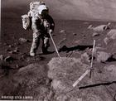
土壤之谜
据分析，月球土壤的年龄至少比岩石大10亿年。因为科学家认为这些土壤是岩石粉碎后形成的。但是，在测定了岩石和土壤的化学成份后，科学家发现，这些土壤似乎是从别处来的，与岩石无关 。

Slide 3

玻璃状之谜
宇航员们发现，月球表面有许多地方覆盖着一层玻璃状的物质，这表明，月球表面似乎被炽热的火球烧灼过。这层玻璃状物质并不是巨大的陨星的撞击产生的， 有些科学家相信，这是太阳的爆炸产生的后果。

Slide 4

不锈铁之谜
月面岩石中含有纯铁颗粒，科学家认为它们不是来之陨星。而这些纯铁颗粒在月球上放了7年还不生锈，科学家发现这是一个奇怪的现象，闻所未闻。

Slide 5
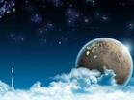
起源之谜
对于月球的起源，科学家提出三种理论：一是月球是和地球一起，于四十六亿年以前，从一团宇宙尘埃中生成的；二是月球是地球的“孩子”，也许是从太平洋地区“抠”出去的；三是“俘获说”。认为月亮是偶然闯入地球引力场，而被锁定在目前的轨道上。上述三种理论都难以站得住脚，难以解释明白。

Slide 6
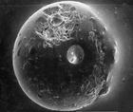
声音之谜
在登月探险过程中，废弃的火箭推进器撞在月球表面，听起来仿佛是一个大铃铛的声音。而当登月人员降落时，发现要在月球表面钻孔十分困难。经对土壤样品分析，月球表面含有大量地球上稀有的金属钛和一些硬金属。科学家认为这些金属只有在很高的高温下，才会和周围的岩石融为一体。

Slide 7
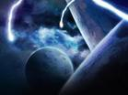
放射性之谜
月亮中厚度为12多公里的表层具有放射性，这是一个惊人的现象。然而，令人不解的是，月心温度并不高。这些热量是从月球表面大量放射性物质发出的，而这些放射性物质（铀、铊和钚）是从哪里来的？

Slide 8
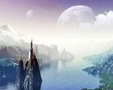
水气之谜
月球探险表明，月球是个干燥的天体。科学家曾断言，它比戈壁大沙漠干燥100万倍。可是科学家又探测到月球表面有一处面积达38多平方公里的水气团。看来这些水气来自月球内部。

Slide 9

再见

